Slide 1
Официальный сайт образовательной организации
Мешков Вячеслав Владиленович
ГАУ ДПО СОИРО

Slide 2
Web-сайт
Web-сайт учебного заведения это реализованное продвижение направлений деятельности, основанное на понимании возможностей информационных и телекоммуникационных технологий и их месте в современном информационном обществе.
Web-сайт учебного заведения (УЗ) - это источник информации о деятельности учебного заведения, средство продвижения услуг, PR и рекламной информации, способ получения обратной связи от целевых групп. Web-сайт расположен на Web-сервере и имеет доменное имя.

Slide 3
Web-сайт ОО.
Нормативная база
Федеральный закон от 29 декабря 2012 г. N 273-ФЗ "Об образовании в Российской Федерации"
Постановление Правительства РФ от 10 июля 2013 г. N 582 "Об утверждении Правил размещения на официальном сайте образовательной организации в информационно-телекоммуникационной сети "Интернет" и обновления информации об образовательной организации«
Приказ Федеральной службы по надзору в сфере образования и науки от 29 мая 2014 г. N 785 "Об утверждении требований к структуре официального сайта образовательной организации в информационно-телекоммуникационной сети "Интернет" и формату представления на нем информации
Приказ Минобрнауки от 09 ноября 2016 года №1399 «О внесении изменений в показатели мониторинга системы образования, утвержденные приказом Министерства образования и науки РФ от 15 января 2014 г. №14»

Slide 4
Обязанность и ответственность за ведение сайта образовательной организации
Ответственность за создание и ведение сайта несёт только сама образовательная организация
Основание: Федеральный закон Российской Федерации от 29 декабря 2012 г. N273-ФЗ "Об образовании в Российской Федерации" (Ст.28, 29).
Образовательные организации формируют открытые и общедоступные информационные ресурсы, содержащие информацию об их деятельности, и обеспечивают доступ к таким ресурсам посредством размещения их в информационно-телекоммуникационных сетях, в том числе на официальном сайте образовательной организации в сети "Интернет"

Slide 5
Требования Рособрнадзора №785 от 29.05.2014 структуре официального сайта образовательной организации в сети Интернет и формату представления на нем информации"
Основные положения Требований:
Для размещения информации на Сайте должен быть создан специальный раздел «Сведения об образовательной организации».
Информация в специальном разделе должна быть представлена в виде набора страниц и (или) иерархического списка и (или) ссылок на другие разделы Сайта.
Информация должна иметь общий механизм навигации по всем страницам специального раздела. Механизм навигации должен быть представлен на каждой странице специального раздела.
Доступ к специальному разделу должен осуществляться с главной (основной) страницы Сайта, а также из основного навигационного меню Сайта.
Страницы специального раздела должны быть доступны в сети Интернет без дополнительной регистрации, содержать указанную в пунктах 3.1 – 3.12 настоящих Требований информацию, а также доступные для посетителей Сайта ссылки на файлы, снабженные информацией, поясняющей назначение данных файлов.

Slide 6
Требования Рособрнадзора №785 от 29.05.2014 структуре официального сайта образовательной организации в сети Интернет и формату представления на нем информации"
Специальный раздел «Сведения об образовательной организации» должен содержать следующие подразделы:
1. Основные сведения
2. Структура и органы управления образовательной организацией
3. Документы
4. Образовательные программы
5. Образовательные стандарты
6. Руководство. Педагогический (научно-педагогический) состав
7. Материально-техническое обеспечение и оснащенность образовательного процесса
8. Стипендии и иные виды материальной поддержки
9. Платные образовательные услуги
10. Финансово-хозяйственная деятельность
11. Вакантные места для приема (перевода)

Slide 7
Требования Рособрнадзора №785 от 29.05.2014 структуре официального сайта образовательной организации в сети Интернет и формату представления на нем информации"
Документы представляются на Сайте в виде файлов основных форматов PDF, XLS, ODS или RTF.
Все файлы, ссылки на которые размещены на страницах соответствующего раздела, должны удовлетворять следующим условиям:
а) максимальный размер размещаемого файла не должен превышать 15 мб. Если размер файла превышает максимальное значение, то он должен быть разделен на несколько частей (файлов), размер которых не должен превышать максимальное значение размера файла;
б) сканирование документа должно быть выполнено с разрешением не менее 75 dpi;
в) отсканированный текст в электронной копии документа должен быть читаемым и хорошо различимым.

Slide 8
Место размещения сервер, на котором размещен сайт образовательной организации
Вопрос: ДОПУСКАЕТСЯ ЛИ РАЗМЕЩЕНИЕ САЙТА НА ТЕХНИЧЕСКИХ ПЛОЩАДКАХ ВНЕ РОССИЙСКОЙ ФЕДЕРАЦИИ?
Ответ: РАЗМЕЩАТЬ САЙТ МОЖНО ТОЛЬКО В РОССИЙСКОЙ ФЕДЕРАЦИИ.
Основание: Федеральный закон Российской Федерации от 31 декабря 2014 г. N 531-ФЗ "О внесении изменений в статьи 13 и 14 Федерального закона "Об информации,
информационных технологиях и о защите информации" и Кодекс Российской Федерации об административных правонарушениях"
За нарушение предусмотрен штраф:
должностным лицам - от 3000 до 5000 рублей;
юридическим лицам - от 30000 до 50000 рублей.

Slide 9
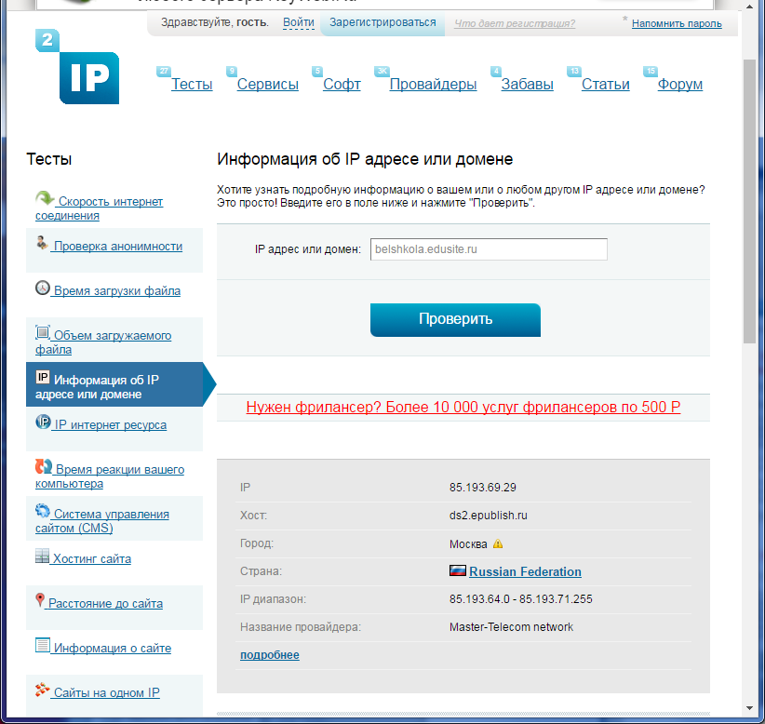
Место размещения сервер, на котором размещен сайт образовательной организации
2ip.ru

Slide 10
Необходимость наличия у сайта версии для слабовидящих
Вопросы: Обязаны государственные и муниципальные образовательные организации вести версию сайта для слабовидящих?
Ответ: Да, обязаны c 1 января 2016 года.
Основание:
1. Письмо Федеральной службы по надзору в сфере образования и науки от 25 марта 2015 г. № 07-675: "Версия официального сайта для слабовидящих: ...
образовательные организации должны обеспечить наличие альтернативной версии официального сайта образовательной организации в сети "Интернет" для слабовидящих".

Slide 11
Основные требования к версии сайта для инвалидов по зрению
Требования записаны в ГОСТ Р 52872-2012 "Интернет-ресурсы. Требования доступности для инвалидов по зрению."
Основные положения ГОСТ:
Возможность изменить размер шрифта (до 200%), с сохранением структуры контента.
Возможность преобразовать все иллюстрации в монохромный контраст (черно белый вариант), либо отключить иллюстрации.
Все иллюстрации должны иметь текстовое описание (в теге ALT), при отключенных иллюстрациях.

Slide 12
Требования к доменному имени сайта образовательной организации
Вопрос: Кому должно принадлежать доменное имя
Образовательной организации?
Ответ: Имя сайта должно принадлежать образовательной организации на правах аренды.
Основания:
Федеральный закон Российской Федерации от 9 февраля 2009 г. N 8-ФЗ (ред. от 28.12.2013, с изм. от 01.12.2014) "Об обеспечении доступа к информации о деятельности государственных органов и органов местного самоуправления": "Официальный сайт государственного органа или органа местного самоуправления в сети Интернет, электронный адрес которого включает доменное имя, права на которое принадлежат государственному органу или органу местного самоуправления".
В Российской Федерации доменное имя не относится к средствам индивидуализации (ГК РФ, часть IV, Раздел VII). Следовательно, зарегистрированное доменное имя принадлежит ОО на правах аренды, что должно быть отражено в договоре между ОО и провайдером услуг.

Slide 13
Допустимые имена сайтов
https://sites.google.com/site/27shkola/
- недопустимо, т.к. доменное имя не уникально, только путь.
http://www.sch-1.edusite.ru/
- допустимо, т.к. доменное имя уникально.
Notes:
(хотя, для госорганов и органов муниципального управление имеется п.5. ст.1 №8-ФЗ). Если права на доменное имя принадлежат физ. лицу или стронней организации, то сайта ОУ не существует. Абсолютно невозможно объявить чужой ресурс своим официальным сайтом, поставить его на баланс в качестве нематериального актива, выделять средства на поддержку и развитие.
Однозначно противозаконная ситуация складывается, в случае, если имел место Договор о создании сайта со сторнней организацией и в процессе работы права на доменное имя были зарегистрированы на компанию-исполнителя. В данном случае имеет смысл говорить об уголовном правонарушении.
Еще неприятнее, если права на домен зарегестрированы на работника или руководителя МБДОУ: бюджетные средства боли потрачены на приобретение прав, которые присвоены ответственным работником ОУ.
Регистратор доме́нных имён — аккредитованная организация, имеющая полномочия регистрировать новые доменные имена и продлевать срок действия уже существующих доменных имён в домене.

Slide 15
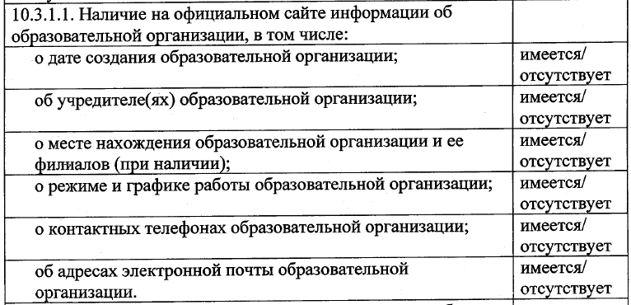

Slide 16
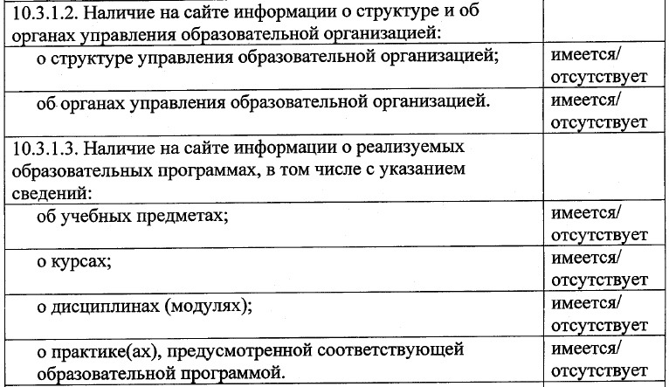

Slide 18
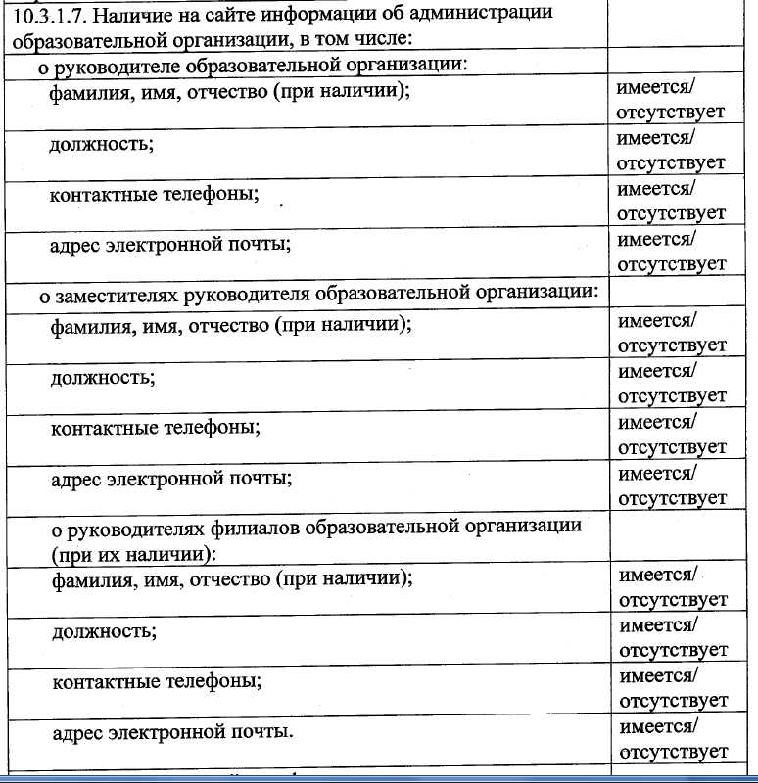

Slide 25
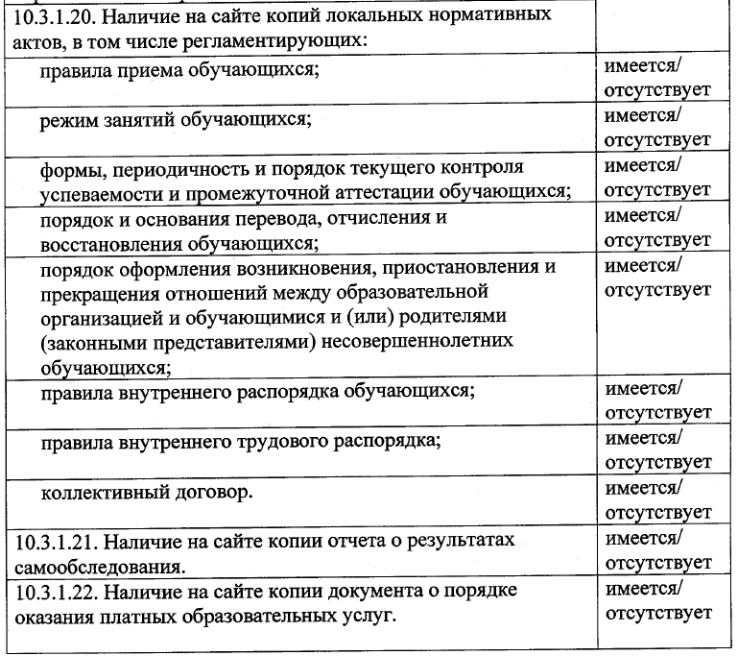

Slide 28
Рекомендации по сопровождению
сайта
образовательной организации

Slide 29
РЕКОМЕНДАЦИИ ПРИ СОЗДАНИИ САЙТА ПЕРСОНАЛЬНОГО САЙТА
1. Структура сайта должна быть понятной, не содержать логических противоречий, позволять посетителю сайта легко найти всю опубликованную информацию.
2.
Не увлекайтесь фотографиями. Они должны быть тщательно отобраны и оптимизированы (в первую очередь по размеру).

Slide 30
РЕКОМЕНДАЦИИ ПРИ СОЗДАНИИ САЙТА ПЕРСОНАЛЬНОГО САЙТА
3.
Посмотрите на презентации, которые вы публикуете. Если они действительно необходимы, и их нельзя заменить текстовым документом или PDF, то хотя бы уменьшите их вес за счет оптимизации вставляемой в них графики.
4.
Придерживайтесь одного стиля! Необходимо помнить, что единая цветовая гамма способствует полному и быстрому восприятию информации. Количество основных используемых цветов не должно быть более трех. Используйте спокойные для восприятия цвета.

Slide 31
РЕКОМЕНДАЦИИ ПРИ СОЗДАНИИ САЙТА ПЕРСОНАЛЬНОГО САЙТА
5.
Размер шрифта должен быть достаточным для комфортного чтения, не более того!
Не следует злоупотреблять выделением полужирным и курсивным начертанием (желательно не чаще одного-двух раз на странице).
Не следует лишний раз применять такие приемы, как подчеркивание или перечеркивание текста, т.к. подобные текстовые эффекты могут ассоциироваться у пользователей с гипертекстовой ссылкой.
Для лучшего восприятия текстовой информации все заголовки на страницах должны быть одинаковыми по размеру шрифта и иметь одинаковый цвет.

Slide 32
РЕКОМЕНДАЦИИ ПРИ СОЗДАНИИ САЙТА ПЕРСОНАЛЬНОГО САЙТА
6.
Проверяйте грамматику!
7.
Не увлекайтесь необычными фонами - они часто затрудняют чтение текста
8.
Следите, чтобы не появлялась горизонтальная полоса прокрутки (т.е. страница с текстом шире разрешения экрана), такой текст трудно читать!

Slide 33
РЕКОМЕНДАЦИИ ПРИ СОЗДАНИИ САЙТА ПЕРСОНАЛЬНОГО САЙТА
9.
Не рекомендуется использование java-скриптов, которые могут затруднить просмотр сайта. Это может быть неудачное сочетание цвета фона и текста, использование пестрого фона, java скрипты типа "Вращающиеся ссылки меню”, "Переливающиеся ссылки”, «Летающий текст»…

Slide 34
РЕКОМЕНДАЦИИ ПРИ СОЗДАНИИ САЙТА ПЕРСОНАЛЬНОГО САЙТА
10.
Сайт должен иметь простую структуру и быть доступным для обычного пользователя (чтобы пользователь смог найти на Вашем сайте интересующую его информацию за 3 щелчка мышью).
11.
Главное меню - на каждой странице, внешние ссылки - открываться в отдельном "окне" для того, чтобы посетитель сайта не ушел далеко с рассматриваемого информационного ресурса.
12.
Сайт не должен содержать не работающие ссылки.

Slide 35
РЕКОМЕНДАЦИИ ПРИ СОЗДАНИИ САЙТА ПЕРСОНАЛЬНОГО САЙТА
13.
Первая страница должна привлечь пользователя оформлением и в то же время помочь легко сориентироваться и найти нужное содержание.
Поэтому вопрос оформления первой страницы сайта очень важен.
Восприятие информации начинается сверху слева, далее глаз движется вниз по диагонали, потом направо и вверх снова по диагонали, справа налево.
Эту закономерность необходимо учитывать, размещая информацию на странице сайта.

Slide 36
РЕКОМЕНДАЦИИ ПРИ СОЗДАНИИ САЙТА ПЕРСОНАЛЬНОГО САЙТА
14.
Строка меню, как и строка названия, повторяется на каждой странице сайта – чтобы пользователь легко переходил из раздела в раздел.
15.
Рекомендуется - черный текст на белом фоне.
Количество знаков в строке не более 120-150 символов, т.е. текст как бы растягивается сверху вниз, потому что глаз в процессе чтения утомляется больше при движении по горизонтали, чем при движении по вертикали.

Slide 37
РЕКОМЕНДАЦИИ ПРИ СОЗДАНИИ САЙТА ПЕРСОНАЛЬНОГО САЙТА
16.
Важнейшее правило, связанное с размещением текста на странице сайта, – обязательное дробление его на небольшие абзацы с расстоянием между ними, превышающим расстояние между строчками.
Такое размещение текста делает его более удобным для быстрого чтения.
17.
Лучше использовать небольшие страницы с гиперссылками позволяющими перейти на другие страницы и с небольшими картинками (при желании дается гиперссылка на увеличенное изображение).

Slide 38
РЕКОМЕНДАЦИИ ПРИ СОЗДАНИИ САЙТА ПЕРСОНАЛЬНОГО САЙТА
18.
Желательно, чтобы содержание страницы по размеру в длину было не больше, чем один, максимум два экрана.
19.
Большой текст лучше разбить на две или несколько страниц (например, по главам).
20.
Информация на сайте должна быть индивидуальной, если используются тексты, скопированные с Интернет-ресурсов, необходимо указывать ссылки.

Slide 39
Информационная безопасность. Защита персональных данных.
Вопросы по ведению и сопровождению
сайта
образовательной организации
Мешков Вячеслав Владиленович,
СОИРО
Notes:
В настоящее время в образовательных учреждениях (далее – ОУ) активно внедряются информационные системы, осуществляющие обработку персональных данных, делопроизводство, бухгалтерские программы и др. Эти системы предназначены для ведения базы данных воспитанников, обучающихся, родителей и работников ОУ, оперативного управления учреждением. Образовательные учреждения должны отреагировать на требования законодательства о защите персональных данных участников образовательного процесса в первую очередь, т. к. речь идет о защите сведений, незаконное использование которых может серьезно отразиться на правах граждан.
Защита персональных данных работника является неотъемлемой составляющей права на уважение частной жизни человека, которое может быть ограничено только в предусмотренных пределах и при определенных условиях.
Защита персональных данных представляет собой комплекс мер технического, организационного, организационно-технического и правового характера, направленных на защиту сведений, относящихся к определенному или определяемому на основании такой информации физическому лицу – субъекту персональных данных (работнику).

Slide 40
Требования к защите персональных данных (ЗПДн)
Федеральный закон Российской Федерации
от 27 июля 2006 г.
N 152-ФЗ О персональных данных
Принят Государственной Думой 8 июля 2006 года Одобрен Советом Федерации 14 июля 2006 года

Slide 41
Что относится к
персональным данным?
Персональные данные - любая информация, относящаяся к определенному или определяемому на основании такой информации физическому лицу (субъекту персональных данных), в том числе его фамилия, имя, отчество, год, месяц, дата и место рождения, адрес, семейное, социальное,
имущественное положение, образование, профессия,
доходы, другая информация.
Основание:
Федеральный закон Российской Федерации от 27 июля 2006
г. N 152-ФЗ О персональных данных. Статья 3.

Slide 42
ВОПРОС-ОТВЕТ с сайта http://pd.rkn.gov.ru/
ФЕДЕРАЛЬНАЯ СЛУЖБА ПО НАДЗОРУ В СФЕРЕ СВЯЗИ, ИНФОРМАЦИОННЫХ ТЕХНОЛОГИЙ И МАССОВЫХ КОММУНИКАЦИЙ (РОСКОМНАДЗОР):
Вопрос: Является ли обработкой персональных данных размещение фамилии, имени и отчества без иной дополнительной информации?
Ответ: Размещение на страницах сайтов в сети «Интернет» фамилии, имени и отчества без дополнительной информации, позволяющей идентифицировать физическое лицо как субъекта персональных данных, не может свидетельствовать об обработке персональных данных конкретного физического лица.
Обращаем Ваше внимание на то, что при размещении персональных данных в публичных сообществах социальных сетей следует разграничить вопросы защиты персональных данных и защиты чести, достоинства и деловой репутации. В случае, если личная информация была взята из публичного, открытого профиля социальной сети, это не является правонарушением, поскольку данные были сделаны общедоступными самим гражданином (субъектом персональных данных), и в данном случае могут быть использованы третьими лицами.

Slide 43
Кто является оператором
персональных данных?
Любое лицо, осуществляющие обработку персональных
данных – например, школа или детский сад.
Основание:
Федеральный закон Российской Федерации от 27 июля 2006
г. N 152-ФЗ О персональных данных. Статья 3.

Slide 44
Требуется ли согласие педагогов для публикации персональных данных?
Не требуется для публикации данных, предусмотренных Законом об образовании:
1. фамилия, имя, отчество (при наличии) работника;
2. занимаемая должность (должности);
3. преподаваемые дисциплины;
4. ученая степень (при наличии);
5. ученое звание (при наличии);
6. наименование направления подготовки и (или) специальности;
7. данные о повышении квалификации и (или) профессиональной переподготовке (при наличии);
8. общий стаж работы;
9. стаж работы по специальности.
Основание:
N 152-ФЗ О персональных данных. Статья 9. осуществляется обработка персональных данных, подлежащих опубликованию в соответствии с федеральными законами.

Slide 45
ВОПРОС-ОТВЕТ с сайта http://pd.rkn.gov.ru/
ФЕДЕРАЛЬНАЯ СЛУЖБА ПО НАДЗОРУ В СФЕРЕ СВЯЗИ, ИНФОРМАЦИОННЫХ ТЕХНОЛОГИЙ И МАССОВЫХ КОММУНИКАЦИЙ (РОСКОМНАДЗОР):
Возможна ли публикация персональных данных педагогов на официальных сайтах образовательных учреждений без их согласия?
В соответствии с ч. 1 ст. 6 Федерального закона от 27.07.2006 № 152-ФЗ «О персональных данных» допускается обработка персональных данных, в том числе:
- если обработка персональных данных необходима для достижения целей, предусмотренных международным договором Российской Федерации или законом, для осуществления и выполнения возложенных законодательством Российской Федерации на оператора функций полномочий обязанностей;
- если персональные данные подлежат опубликованию или обязательному раскрытию в соответствии с федеральным законом.
Статьей 29 Федерального закона от 29.12.2012 № 273-ФЗ «Об образовании в Российской Федерации»

Slide 46
Общедоступные ПДн в рамках корпоративной сети
ВОПРОС: Можно ли сделать часть ПДн, такие как ФИО, фотография, телефон, должность, общедоступными во внутренних рамках компании, например для создания электронного справочника?
ОТВЕТ: Да, конечно. Согласно ст. 8 ФЗ «О персональных данных» в целях информационного обеспечения могут создаваться общедоступные источники персональных данных, в том числе справочники, адресные книги. В общедоступные источники персональных данных с письменного согласия субъекта персональных данных могут включаться его фамилия, имя, отчество, год и место рождения, адрес, абонентский номер, сведения о профессии и иные персональные данные, сообщаемые субъектом персональных данных.

Slide 47
Согласие субъекта ПД /
Согласие родителей на обработку ПД несовершеннолетних детей
Обработка персональных данных может осуществляться оператором
только с согласия
субъектов персональных данных, за исключением случаев, предусмотренных законом N 152-ФЗ О персональных данных. Согласие может быть получено любым способом, например в форме договора.

Slide 48
ВОПРОС-ОТВЕТ с сайта http://pd.rkn.gov.ru/
ФЕДЕРАЛЬНАЯ СЛУЖБА ПО НАДЗОРУ В СФЕРЕ СВЯЗИ, ИНФОРМАЦИОННЫХ ТЕХНОЛОГИЙ И МАССОВЫХ КОММУНИКАЦИЙ (РОСКОМНАДЗОР):
Достаточно ли подписи одного родителя в согласии на обработку персональных данных ребенка? Как быть в ситуации, когда родитель категорически отказывается подписывать согласие на обработку персональных данных?
Согласие на обработку персональных данных ребенка требуется только в том случае, если осуществляется обработка персональных данных, не совместимая с образовательными целями, либо не подпадает под действие п. 4 ч. 1 ст. 6 Федерального закона от 27.07.2006 № 152-ФЗ «О персональных данных».
В случае необходимости получения согласия на обработку персональных данных ребенка в письменной форме, достаточно подписи одного из родителей, ввиду того, что в соответствии с п. 1 ст. 61 Семейного кодекса Российской Федерации, родители имеют равные права и несут равные обязанности в отношении своих детей.

Slide 49
Требуется ли согласие на размещение фотографии на сайте?
Сведения, на основе которых можно установить личность
(биометрические персональные данные), могут
обрабатываться только при наличии согласия в письменной
форме субъекта персональных данных.
Однако, не все фото относятся к биометрическим данным.
Относится ли фото к биометрическим данным или нет,
определяет ГОСТ Р ИСО/МЭК 19794-5—2006.
Основание:
N 152-ФЗ О персональных данных. Статья 11.
Биометрические персональные данные. ГОСТ Р ИСО/МЭК 19794-5—2006.

Slide 50
ВОПРОС-ОТВЕТ с сайта http://pd.rkn.gov.ru/
ФЕДЕРАЛЬНАЯ СЛУЖБА ПО НАДЗОРУ В СФЕРЕ СВЯЗИ, ИНФОРМАЦИОННЫХ ТЕХНОЛОГИЙ И МАССОВЫХ КОММУНИКАЦИЙ (РОСКОМНАДЗОР):
Обнародование фотографии допускается только с согласия этого гражданина. Это установлено статьей 152.1 ГК.
В ней же закреплены случаи, когда такое согласие не требуется:
использование изображения осуществляется в государственных, общественных или иных публичных интересах;
изображение гражданина получено при съемке, которая проводится в местах, открытых для свободного посещения, или на публичных мероприятиях (собраниях, съездах, конференциях, концертах, представлениях, спортивных соревнованиях и подобных мероприятиях), за исключением случаев, когда такое изображение является основным объектом использования;
гражданин позировал за плату.

Slide 51
ВОПРОС-ОТВЕТ с сайта http://pd.rkn.gov.ru/
ФЕДЕРАЛЬНАЯ СЛУЖБА ПО НАДЗОРУ В СФЕРЕ СВЯЗИ, ИНФОРМАЦИОННЫХ ТЕХНОЛОГИЙ И МАССОВЫХ КОММУНИКАЦИЙ (РОСКОМНАДЗОР):
Вопрос: Является ли обработкой персональных данных размещение на сайтах в сети "Интернет" фотографии без иной дополнительной информации?
Ответ: Размещение на страницах сайтов в сети «Интернет» фотографии без дополнительной информации, позволяющей идентифицировать физическое лицо, как субъекта персональных данных, не может свидетельствовать об обработке персональных данных конкретного физического лица.

Slide 52
Подпадает ли обработка ПДн без использования средств автоматизации под действие закона?
Да! Обработка регламентируется Постановлением Правительства РФ.
Основание:
Постановление Правительства Российской Федерации от 15 сентября 2008 г. N 687 г. "Об утверждении Положения об особенностях обработки персональных данных, осуществляемой без использования средств автоматизации"

Slide 53
Что допускается к публикации без согласия автора или иного правообладателя?
Допускается без согласия автора или иного правообладателя и без выплаты вознаграждения, но с обязательным указанием имени автора, произведение которого используется, и источника заимствования:
1) цитирование в оригинале и в переводе в научных, полемических, критических или информационных целях правомерно обнародованных произведений в объеме, оправданном целью цитирования, включая воспроизведение отрывков из газетных и журнальных статей в форме обзоров печати;
2) отдельных статей и малообъемных произведений, правомерно опубликованных в сборниках, газетах и других периодических изданиях, коротких отрывков из правомерно опубликованных письменных произведений (с иллюстрациями или без иллюстраций) – библиотеками и архивами по запросам граждан для использования в учебных или научных целях, а также образовательными учреждениями для аудиторных занятий.

Slide 54
Требования к содержанию письма,
если вы рассылаете информацию по
электронной почте
В сообщении обязательно должны быть достоверные сведения об авторе сообщения, а также возможность отказа от такой информации.
Основание:
Федеральный закон Российской Федерации от 27 июля 2006 г. N 149-ФЗ.
Статья 10. Распространение информации или предоставление информации

Slide 55
Может ли вышестоящая организация обязать ОО разместить сайт у конкретного провайдера и/или с конкретным адресом?
Нет, не может. Это является грубым нарушением Антимонопольного законодательства (конкуренция в сфере предоставления услуг), а также Статьи 28 «Закона об образовании в РФ», которая утверждает, что ведение сайт находится исключительно в компетенции ОО.
Основание:
Конституция Российской Федерации. Статья 8.
Федеральный закон «О защите конкуренции» (с дополнениями)
Гражданский Кодекс РФ. Статья 10.
Федеральный закон Российской Федерации от 29 декабря 2012 г. N 273-ФЗ "Об образовании в Российской Федерации". Статья 28

Slide 56
Может ли вышестоящая организация обязать ОО разместить сайт у конкретного провайдера и/или с конкретным адресом?
Нет, не может. Это является грубым нарушением Антимонопольного законодательства (конкуренция в сфере предоставления услуг), а также Статьи 28 «Закона об образовании в РФ», которая утверждает, что ведение сайт находится исключительно в компетенции ОО.
Основание:
Конституция Российской Федерации. Статья 8.
Федеральный закон «О защите конкуренции» (с дополнениями)
Гражданский Кодекс РФ. Статья 10.
Федеральный закон Российской Федерации от 29 декабря 2012 г. N 273-ФЗ "Об образовании в Российской Федерации". Статья 28

Slide 57
Спасибо за работу!
Мешков Вячеслав Владиленович
ГАУ ДПО СОИРО

